Slide 1
Руководство по проведению общественного форума по вопросам вакцины против COVID-19
Редакция от 25 января 2022 года
Notes:
Основные обновления со времени последней редакции (от 6 января):
Обновленная информация о возможности применения бустера для людей, получивших вакцину Moderna (слайд 23)
1

Slide 2
Инструкции по пользованию данным руководством
Настоящее руководство предназначено для медицинских работников, общественных групп и других лиц, которые проводят на местном уровне встречи или форумы, посвященные вакцине против COVID-19, с целью повышения уровня доверия к вакцине.
В нём содержится информация Департамента здравоохранения штата Массачусетс (DPH), призванная ответить на часто задаваемые вопросы, и поощряются обсуждение и обратная связь.
В разделе "Примечания" каждого слайда приводятся дополнительные тезисы.
Вы можете использовать некоторые или все эти материалы в соответствии с интересами и потребностями вашего сообщества.
Дополнительную информацию для информирования вашего форума можно найти по адресу https://www.mass.gov/covid-19-vaccine-in-massachusetts
Руководство будет обновляться по мере поступления новой информации о вакцине против COVID-19 и отзывов её пользователей.
Удалите этот слайд из презентации перед началом вашего форума.
Notes:
2

Slide 3
Приглашение представителя DPH
Вы можете попросить представителя DPH, отвечающего за вопросы вакцинации против COVID-19, посетить ваш местный форум. Представители не обязательно специализируются на вакцинации или работают врачами, однако они являются специалистами общественного здравоохранения, имеющими опыт работы в общественных условиях.
Представители имеют право выступить, ответить на вопросы или получить обратную связь для DPH.
Если вы хотите пригласить на свой форум представителя DPH, заполните эту форму.
По возможности отправляйте приглашение представителя не позднее чем за 2 недели до вашего форума.
DPH приложит все усилия для выполнения запросов.
Удалите этот слайд из презентации перед началом вашего форума.
Notes:
3

Slide 4
Признание наличия структурного расизма, дискриминации инвалидов и других форм угнетения
Департамент здравоохранения штата Массачусетс признаёт, что из-за фактов прошлого и нынешнего структурного расизма, дискриминации инвалидов и других форм угнетения некоторым сообществам (например, чернокожим и инвалидам) нелегко полностью доверять общественному здравоохранению, медицинскому и научному сообществу. Мы хотим быть открытыми и честными в вопросах безопасности и разработки вакцины против COVID-19 - а именно того, что мы знаем и чего не знаем.
В настоящем руководстве закладывается основа для такого диалога, однако не учитываются все уникальные и обоснованные потребности и проблемы различных групп населения и сообществ. Мы рекомендуем вам подобрать язык и формат, наиболее подходящие и резонансные для людей, с которыми вы работаете.

Slide 5
Что такое вакцина и как она действует?
Вакцины предотвращают болезни, которые могут быть опасными или даже смертельными. Они взаимодействуют с естественными механизмами защиты организма и вырабатывают безопасные способы защиты от болезней.
Вакцины помогают иммунной системе вырабатывать антитела так же, как в случае заражения вирусом. После вакцинации вы приобретёте защиту от данного заболевания без необходимости сначала заразиться им.
Именно это делает вакцины столь эффективным лекарством. В отличие от большинства лекарств, которые лечат или излечивают болезни, вакцины их предотвращают.
5
Notes:
Примечания:
Источники:
https://www.cdc.gov/vaccines/hcp/conversations/understanding-vacc-work.html
https://www.cdc.gov/vaccines/vpd/vpd-vac-basics.html
5

Slide 6
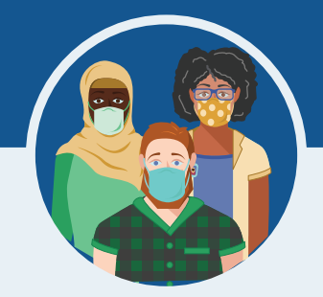
В чём заключаются преимущества прививки против COVID-19?
Прививка против COVID-19 поможет вам не заболеть COVID-19.
Все вакцины против COVID-19, доступные в США, оказались очень эффективными.
Наилучшую защиту от COVID-19 обеспечивает сочетание вакцинации и следование рекомендациям CDC по защите себя и окружающих.
Чем больше людей будет вакцинировано, тем быстрее мы сможем вернуться к нормальной жизни.
6
Notes:
Мы понимаем, что некоторые люди могут испытывать беспокойство по поводу вакцинации. Несмотря на то, что в настоящее время с максимальной скоростью разрабатываются дополнительные вакцины против COVID-19, по-прежнему действуют обычные процессы и процедуры, обеспечивающие безопасность любой вакцины, разрешённой или утверждённой к использованию.
Безопасность является высшим приоритетом, а для вакцинации существует множество причин.
6

Slide 7
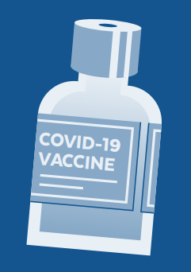
Какие существуют вакцины?
Три вакцины были утверждены или получили Разрешение на экстренное использование от Управления по контролю за продуктами и лекарствами США — Pfizer/Comirnaty, Moderna и Janssen (Johnson & Johnson).
Все три вакцины против COVID-19 безопасны и крайне эффективно защищают людей от серьёзных заболеваний, госпитализации и летального исхода.
Вакцины Pfizer/Comirnaty и Moderna требуют введения двух доз с интервалом не менее 3-4 недель. Чтобы прививка была эффективной, необходимо пройти полный цикл вакцинации, состоящий из двух доз.
Вакцина Janssen (Johnson & Johnson) требует только одной дозы.
Примечания:
7
Notes:
Что означает теперь, что вакцина Pfizer против COVID-19 утверждена FDA?
23 августа 2021 г. FDA утвердило первую вакцину против COVID-19. Вакцина была известна как вакцина Pfizer против COVID-19, теперь она будет продаваться под товарным знаком Comirnaty (koe-mir’-na-tee) для профилактики COVID-19 у людей в возрасте 16 лет и старше.
Comirnaty — это та же вакцина, что и вакцина Pfizer.
Вакцина Pfizer также по-прежнему имеет разрешение на экстренное использование (EUA) для лиц в возрасте от 5 до 15 лет и на применение в виде третьей дозы для некоторых лиц с ослабленным иммунитетом.
По сравнению с EUA, для утверждения вакцин FDA требуется еще больше данных о безопасности, производстве и эффективности за более длительные периоды времени, включая данные из реальной практики.
Полное утверждение FDA означает, что вакцина Comirnaty теперь имеет тот же уровень утверждения, что и другие вакцины, широко используемые в США, такие как вакцины от гепатита, кори, ветряной оспы и полиомиелита.
Вакцина Pfizer против COVID-19 была первой вакциной, получившей разрешение на экстренное использование, поэтому она — первая вакцина, у которой достаточно данных для получения полного утверждения. Это ничего не говорит о безопасности и эффективности вакцины Moderna или Johnson & Johnson.
Что такое разрешение на экстренное использование (EUA)?
Управление США по санитарному надзору за качеством пищевых продуктов и медикаментов (FDA) предоставило вакцины Pfizer, Moderna и Janssen (Johnson & Johnson) против COVID-19 в рамках чрезвычайного механизма под названием EUA. Действие EUA обеспечивается заявлением министра здравоохранения и социальных служб (HHS) о том, что возникла ситуация, оправдывающая экстренное использование фармацевтических препаратов во время пандемии COVID-19.
FDA может разрешить действие EUA при соблюдении определённых критериев, в число которых входит и отсутствие адекватных, одобренных, доступных альтернатив. Кроме того, решение FDA основывается на имеющихся научных данных, свидетельствующих о том, что данный продукт может быть эффективным для профилактики COVID-19 во время пандемии и что известные и потенциальные преимущества продукта перевешивают риски. Чтобы продукт мог использоваться во время пандемии COVID-19, все эти критерии должны быть соблюдены.
7

Slide 8
Как узнать, безопасна ли вакцина?
Вакцины проходят больше испытаний, чем любые другие лекарства.
Сначала пробную вакцину прививают небольшим группам людей.
Затем вакцина прививается определённым группам людей (например, определённого возраста, расы и состояния физического здоровья)
Затем прививка делается десяткам тысяч человек и проверяется на эффективность и безопасность.
Notes:
Мы понимаем важность того, чтобы быть открытыми и честными в вопросах безопасности и разработки вакцины, особенно для общин, которые пострадали от последствий неправильного медицинского лечения.
Важно знать, что вакцины проходят больше испытаний, чем любые другие лекарства. Прежде чем какая-либо вакцина станет доступной, она должна пройти тщательную разработку и тестирование. Производство имеет решающее значение - каждая доза должна быть неизменно высокого качества. Кроме того, для подтверждения безопасности проводится обширное тестирование в ходе клинических испытаний.
Источник: https://www.cdc.gov/coronavirus/2019-ncov/vaccines/safety.html

Slide 9
Как узнать, безопасна ли вакцина?
После этого Консультативный комитет по практике иммунизации (CDC) изучает полученные данные, чтобы убедиться в том, что вакцина эффективна и безопасна. Он даёт рекомендации Управлению США по санитарному надзору за качеством пищевых продуктов и медикаментов (FDA).
FDA изучает эти данные и рекомендации Консультативного комитета и принимает решение об утверждении вакцины.
Вакцина утверждается только после того, как все эти шаги были сделаны и специалисты обрели уверенность в её эффективности и безопасности.

Slide 10
Как это может быть безопасно, если всё произошло так быстро?
Сроки были более сжатыми, однако никогда не в ущерб безопасности. Вот как:
Правительства Соединённых Штатов и других стран вложили значительные средства в поддержку работы компаний, производящих вакцины.
У нас уже имелась полезная информация о коронавирусах, так что мы начинали не с нуля.
В клинических испытаниях участвовало много людей, и нам не нужно было тратить время на поиск волонтёров.
Производство осуществлялось одновременно с исследованиями вопросов безопасности, поэтому вакцины были готовы к распространению сразу после их утверждения.
Notes:
Вакцина против COVID-19 была разработана быстро, но в отношении этой вакцины были приняты все те же меры безопасности, которые принимаются для всех вакцин.
Компании по производству вакцин действовали быстро, потому что..:
У нас уже имелась полезная информация: вирус COVID-19 является частью семейства коронавирусов, которое изучалось в течение длительного времени. Специалисты получили важную информацию о других вспышках коронавируса, которая помогла им разработать вакцину против COVID-19, поэтому мы начинали не с нуля.
Исследования финансировались на правительственном уровне: правительства Соединённых Штатов и других стран вложили значительные средства в поддержку работы компаний, производящих вакцины. Кроме того, быстро продвигаться вперёд исследователям помогало сотрудничество с другими странами.
Десятки тысяч человек приняли участие в исследованиях вакцины: были проведены исследования вакцины (называемые клиническими испытаниями), чтобы доказать, что вакцина безопасна и эффективна. Для участия в исследованиях зарегистрировались десятки тысяч человек, поэтому компаниям не нужно было тратить много времени на поиск волонтёров.
4. Производство осуществлялось одновременно с исследованиями в области безопасности: компании, производящие вакцины, начали производить вакцину одновременно с исследованиями в надежде на то, что будет доказана её безопасность и эффективность. Это означало, что вакцины были готовы к распространению сразу после их утверждения.

Slide 11
Примерные этапы работы с вакциной против COVID-19:
Исследо-вания
Исходная разработка
Испытания
Утверждение
Доставка
Производство и разработка
Традиционные этапы:
Исследо-вания
Исходная разработка
Испытания
Утверждение
Производство и разработка
Доставка

Slide 12
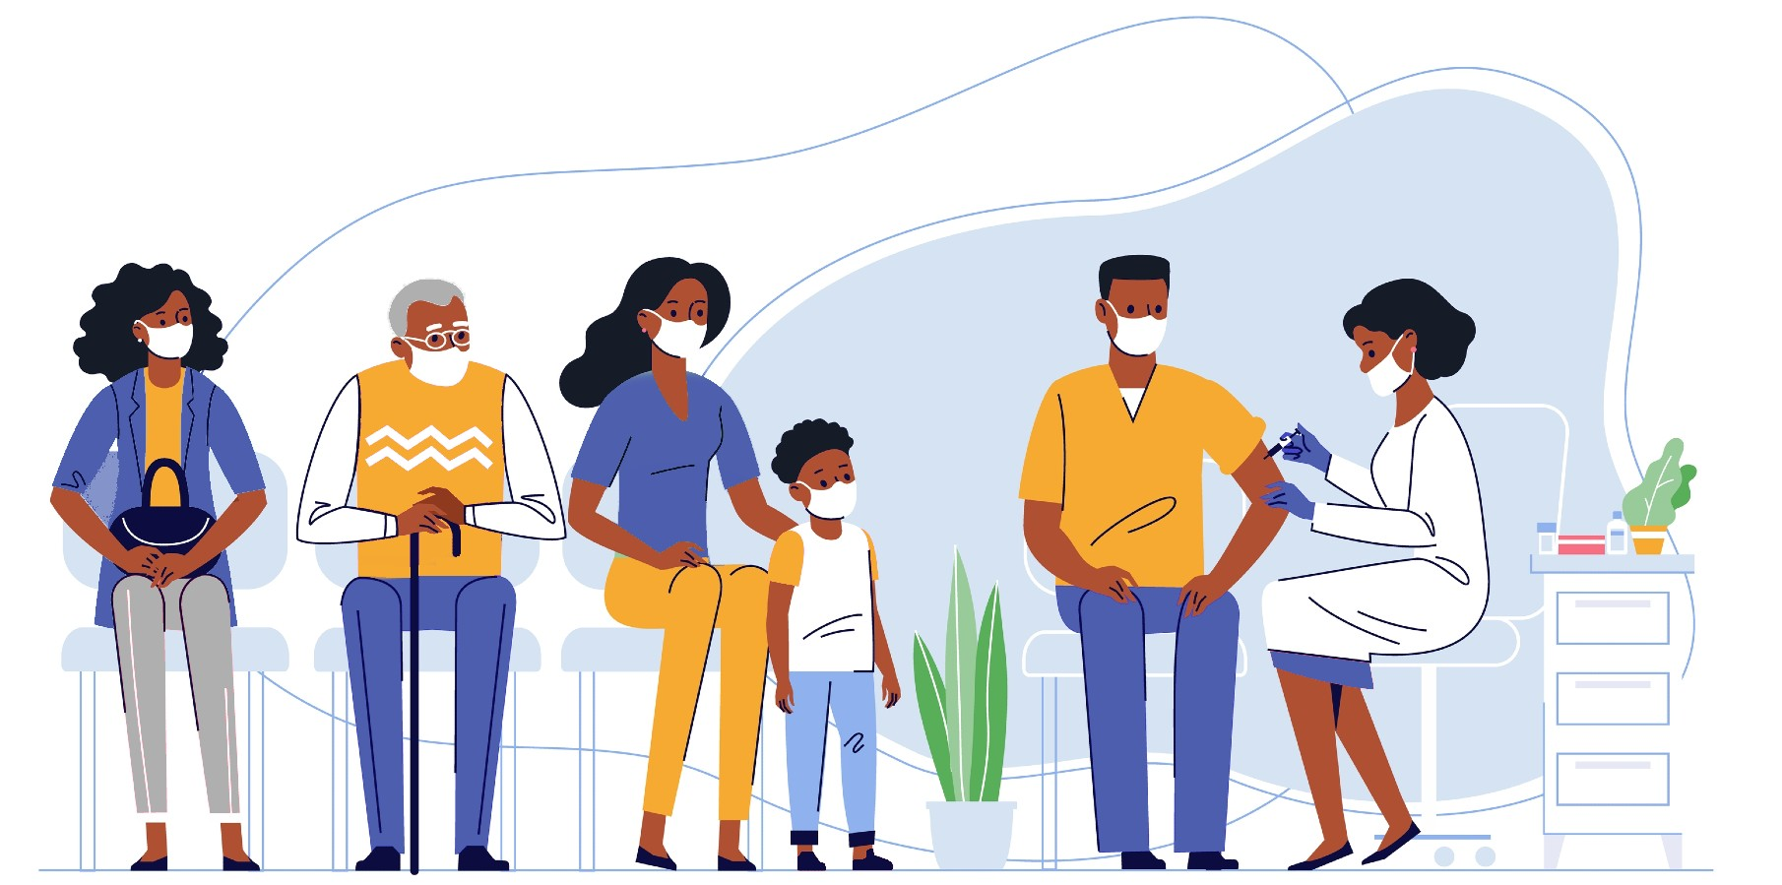
Можно ли заразиться COVID-19 от вакцины против COVID-19?
Нет. Вакцины не содержат живого вируса, вызывающего COVID-19. Это значит, что вы не можете заразиться COVID-19 от вакцины.
Notes:
12

Slide 13
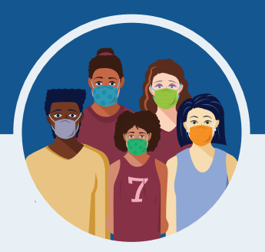
Есть ли у вакцин против COVID-19 побочные эффекты?
Серьёзные побочные эффекты от вакцин, включая вакцину против COVID-19, возникают редко.
Побочные эффекты могут возникнуть у некоторых людей, причём это является нормальными признаками того, что в организме вырабатывается механизм защиты.
Эти побочные эффекты могут повлиять на вашу способность выполнять ежедневную деятельность, но через несколько дней они должны пройти.
Наиболее распространённые побочные эффекты незначительны, в их число входят:
Утомляемость
Головные боли
Боли в месте инъекции
Боли в мышцах и/или суставах
Озноб
Тошнота и/или рвота
Высокая температура
13
Notes:
Серьёзные побочные эффекты от вакцин, включая вакцину против COVID-19, возникают редко. В ходе клинических испытаний вакцин Pfizer, Moderna и Janssen серьёзные побочные эффекты наблюдались менее чем у 1,0% участников, которым прививались эти вакцины. Заметных различий при возникновении серьёзных неблагоприятных событий в зависимости от возраста, расы, этнической принадлежности или состояния здоровья не наблюдалось. Эти побочные эффекты возникали с той же частотой, как и у населения в целом. Побочные эффекты у подростков 12-15 лет соответствовали тем, которые, согласно сообщениям, наблюдались у участников клинических испытаний в возрасте 16 лет и старше.
Если вам была привита вакцина J&J против COVID-19 и у вас в течение 3 недель после прививки возникли любые из указанных ниже симптомов, незамедлительно обратитесь за медицинской помощью:
Сильные головные боли или нечёткость зрения
Боли в кишечнике, которые не проходят
Боли в груди
Опухание ног
Одышка
Лёгкое появление синяков или небольших кровяных точек под кожей
В испытании вакцины Moderna в число серьёзных побочных эффектов вошли два человека, у которых возникла опухоль на лице, один человек, у которого наблюдалась трудноконтролируемая тошнота и рвота, и одно сообщение о параличе Белла. В ходе испытания вакцины Pfizer в качестве примера можно привести травму плеча в месте вакцинации и опухание лимфатических узлов в подмышке рядом с вакцинируемой рукой. В ходе испытания вакцины Janssen в качестве примера можно привести судороги в четырёх случаях и тромбоз глубоких вен в шести случаях.
Вне клинических испытаний было зарегистрировано несколько случаев сильных аллергических реакций. Дополнительную информацию см. на слайде 24.
Незначительные побочные эффекты встречаются чаще после второй дозы, чем после первой.
https://www.fda.gov/emergency-preparedness-and-response/mcm-legal-regulatory-and-policy-framework/pfizer-biontech-covid-19-vaccine-frequently-asked-questions
https://www.fda.gov/emergency-preparedness-and-response/mcm-legal-regulatory-and-policy-framework/moderna-covid-19-vaccine-frequently-asked-questions
https://www.fda.gov/emergency-preparedness-and-response/mcm-legal-regulatory-and-policy-framework/janssen-covid-19-vaccine-frequently-asked-questions
13

Slide 14
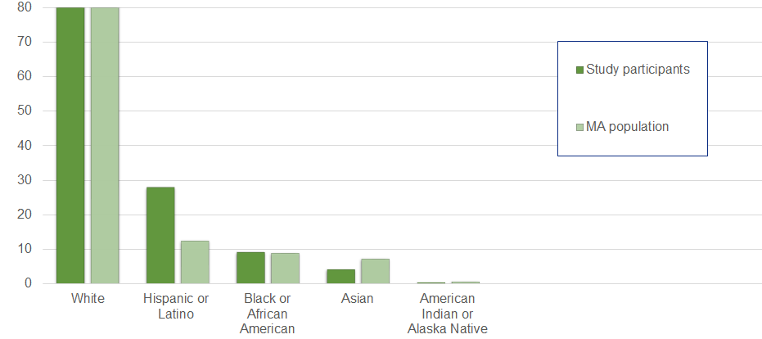
На ком тестировалась вакцина Pfizer?
Безопасность вакцины Pfizer оценивалась на группе из 43 448 человек в возрасте 16 лет и старше в ходе двух клинических исследований, которые проводились в США, Европе, Турции, Южной Африке и Южной Америке.
Дополнительные исследования проводились с участием 2260 подростков в возрасте 12–15 лет и 3000 детей в возрасте 5–11 лет.
Участники исследования
Население штата Массачусетс
Женщины
49%
Мужчины
51%
Белые
Испаноязычные или латиноамериканцы
Чернокожие или афроамериканцы
Азиаты
Американские индейцы или уроженцы Аляски
Notes:
В общем итоге 50,6% участников испытаний вакцины Pfizer на безопасность были мужчинами и 49,4% - женщинами, 83,1% - белыми, 9,1% - чернокожими или афроамериканцами, 28,0% - испаноязычными или латиноамериканцами, 4,3% - азиатами и 0,5% - американскими индейцами или уроженцами Аляски. Безопасность вакцины Pfizer для подростков изучалась на 2260 подростках в возрасте 12–15 лет и 3000 детей в возрасте 5–11 лет. (https://www.fda.gov/media/144413/download)
14

Slide 15
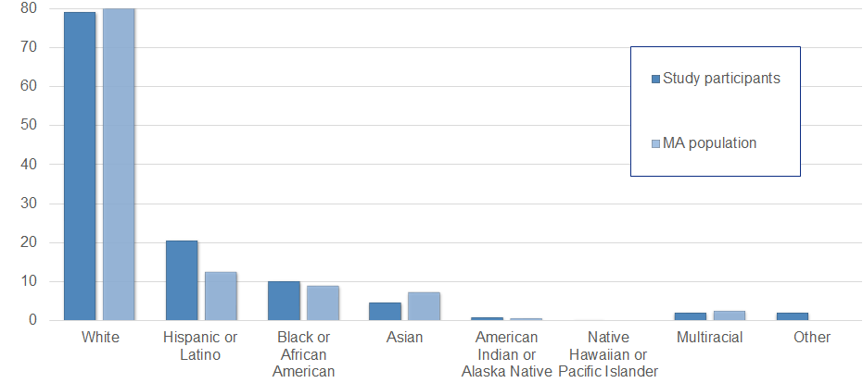
На ком тестировалась вакцина Moderna?
Безопасность вакцины Moderna оценивалась в Соединённых Штатах на примере группы из 30 351 человек в возрасте 18 лет и старше.
Участники исследования
Женщины
47%
Население штата Массачусетс
Мужчины
53%
Белые
Испаноязычные или латиноамериканцы
Чернокожие или
афроамериканцы
Азиаты
Американски е индейцы или уроженцы Аляски
Уроженцы Гавайских или Тихоокеанских островов
Несколько рас
Другие
Notes:
В общем итоге 52,7% участников испытаний вакцины Moderna на безопасность были мужчинами, 47,3% - женщинами, 79,2% - белыми, 10,2% - чернокожими или афроамериканцами, 20,5% - испаноязычными или латиноамериканцами, 4,6% - азиатами, 0,8% - американскими индейцами или коренными жителями Аляски, 0,2% - уроженцами Гавайских или Тихоокеанских островов, 2,1% - прочими и 2,1% относились к нескольким расам.
Средний возраст участников составлял 52 года; 75,2% были в возрасте от 18 до 64 лет, 24,8% были в возрасте 65 лет и старше.
Участники, привитые вакциной Moderna против COVID-19, и те, кто получил плацебо, имели сходные демографические характеристики.
https://www.fda.gov/media/144637/download
15

Slide 16
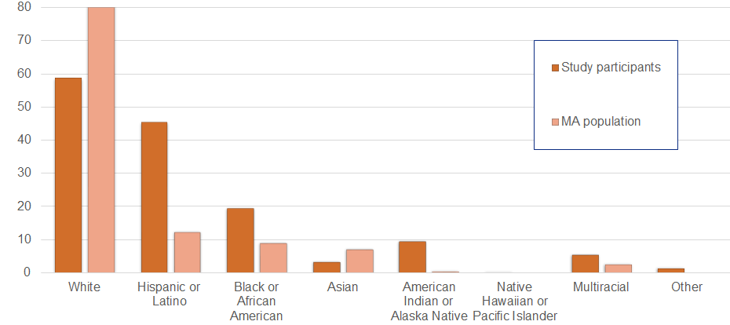
На ком испытывалась вакцина Johnson & Johnson?
Безопасность вакцины Janssen (Johnson & Johnson) оценивалась в США,
Бразилии, Южной Африке, Колумбии, Аргентине, Перу, Чили и Мексике на
примере группы из 43 783 человек в возрасте 18 лет и старше.
Участники исследования
Женщины
45%
Население штата Массачусетс
Мужчины
55%
Белые
Испаноязычные или латиноамериканцы
Чернокожие или афроамериканцы
Азиаты
Американские индейцы или уроженцы Аляски
Уроженцы Гавайских или Тихоокеанских островов
Несколько рас
Другие
Notes:
Примечание:
В общем итоге 45% участников испытаний вакцины Janssen были мужчинами, 55% - женщинами, 58,7% - белыми, 19,4% - чернокожими или афроамериканцами, 45,3% - испаноязычными или латиноамериканцами, 3,3% - азиатами, 9,5% - американскими индейцами или коренными жителями Аляски, 0,2% - уроженцами Гавайских или Тихоокеанских островов, 5,6% относились к нескольким расам и 1,4% принадлежали к неизвестным расам. Средний возраст участников составлял 52 года.
Участники, привитые вакциной Janssen против COVID-19, и те, кто получил плацебо, имели сходные демографические характеристики.
https://www.fda.gov/media/146304/download
16

Slide 17
Следует ли прививаться вакциной против COVID-19 при наличии аллергии?
Вам не следует прививаться вакцинами против COVID-19, если у вас в анамнезе имеется сильная аллергическая реакция (также называемая "анафилаксия") на какой-либо ингредиент вакцины.
Вакцины не содержат яиц, желатина, консервантов или латекса. Списки ингредиентов можно найти по адресу:
Pfizer/Comirnaty: https://www.fda.gov/media/144414/download (страница 3)
Moderna: https://www.fda.gov/media/144638/download (страница 2)
Janssen (Johnson & Johnson): https://www.fda.gov/media/146305/download (страница 2)
Если в вашем анамнезе имеется сильная аллергическая реакция на какие-либо другие вещества, которых нет в вакцине (например, арахисовое масло), то перед прививкой обсудите этот вопрос со своим медицинским работником.
Notes:
Хотя существует небольшая вероятность того, что вакцины против COVID-19 могут вызвать сильную аллергическую реакцию, обычно это происходит в период от нескольких минут до одного часа после прививки.
Признаки сильной аллергической реакции могут включать в себя:
• Затруднённое дыхание
• Отек лица и горла
• Учащённое сердцебиение
• Сильная сыпь по всему телу
• Головокружение и слабость
Если у вас в анамнезе имеются аллергические реакции, после вакцинации вас могут попросить остаться на месте, где вы прошли прививку, для последующего наблюдения.
CDC проанализировал данные, внесённые в федеральную Систему регистрации поствакцинальных побочных проявлений (Vaccine Adverse Event Reporting System, VAERS) с середины декабря по середину января, и установил, что случаи сильной аллергической реакции после вакцинации против COVID-19 возникали практически так же часто, как при использовании других распространённых вакцин, таких как вакцина против гриппа.
17

Slide 18
Я бы хотела когда-нибудь завести ребёнка. Безопасно ли мне проходить прививку против COVID-19?
Да. Центр по контролю и профилактике заболеваемости (CDC) рекомендует вакцинацию от COVID-19 людям, планирующим беременность сейчас или в будущем.
Нет никаких доказательств того, что антитела, вырабатываемые после вакцинации или компоненты вакцины против COVID-19 оказывают негативное влияние на планируемую беременность.
Нет никаких доказательств того, что расстройства детородной функции у женщин или мужчин являются побочным эффектом какой-либо вакцины.
Notes:
Вакцины против COVID-19 внимательно изучаются в настоящее время и будут изучаться в течение многих лет, как и другие вакцины.
Вот почему это безопасно:
Вакцина против COVID-19, как и другие вакцины, обучает организм вырабатывать антитела, которые борются с вирусом, вызывающим COVID-19, чтобы предотвратить будущие заболевания.
В настоящее время нет никаких свидетельств того, что антитела, образующиеся в результате вакцинации против COVID-19, будут вызывать какие-либо проблемы во время беременности, включая развитие плаценты.
На самом деле нет никаких доказательств того, что проблемы с фертильностью являются побочным эффектом ЛЮБОЙ вакцины.
18

Slide 19
Следует ли беременным женщинам или кормящим матерям проходить прививку против COVID-19?
Да.
Центр по контролю и профилактике заболеваемости (CDC) и Американская коллегия акушеров и гинекологов рекомендуют вакцинацию от COVID-19 беременным или кормящим женщинам.
Преимущества вакцинации от COVID-19 перевешивают любые известные или возможные риски вакцинации во время беременности.
Заражение COVID-19 во время беременности увеличивает риск тяжелого течения заболевания и преждевременных родов.
Вакцинация — это личный выбор беременной женщины или кормящей матери. Если у вас остались вопросы, обсудите вакцинацию со своим лечащим врачом.
Notes:
19

Slide 20
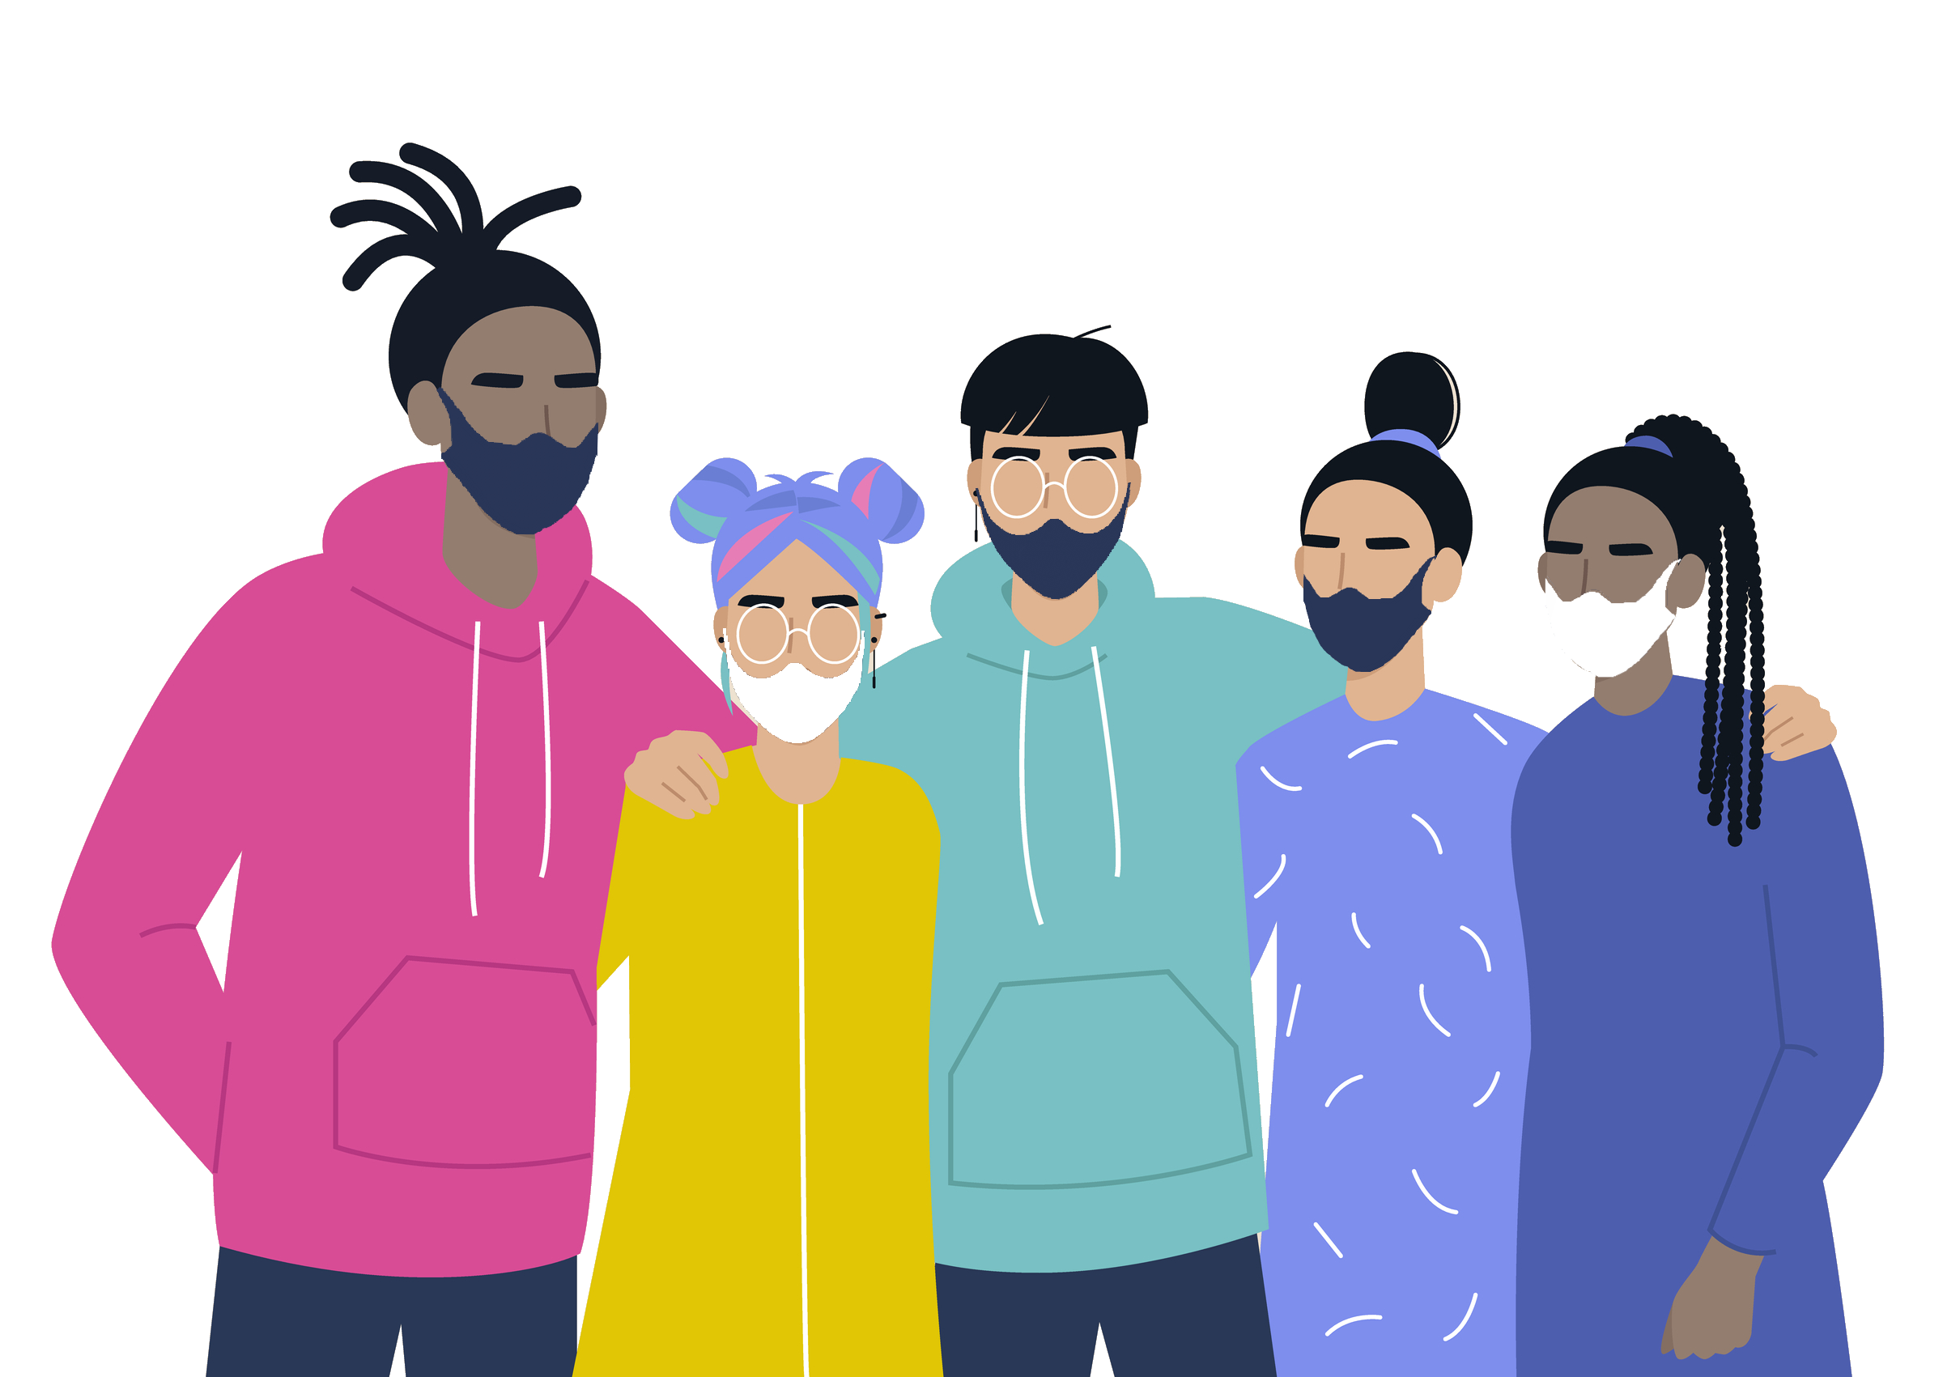
Безопасны ли вакцины против COVID-19 для детей?
Да.
• CDC рекомендует пройти вакцинацию от COVID-19 всем детям старше 5 лет.
• Ученые провели клинические испытания с участием нескольких тысяч детей и установили, что вакцина безопасна и эффективна.
• Вакцина Pfizer разрешена для лиц в возрасте 5 лет и полностью утверждена для лиц в возрасте 16 лет и старше.
• Вакцины Moderna и Janssen (Johnson & Johnson) разрешены для лиц в возрасте 18 лет и старше.
Notes:
Вакцина Pfizer эффективна для профилактики COVID-19 у детей в возрасте от 5 до 11 лет на более, чем 90 %.
Вакцинация детей может снизить риск заболеваемости COVID-19, а также сократить перерывы в индивидуальном и групповом обучении, замедлив передачу инфекции среди населения.
У некоторых детей могут отмечаться побочные эффекты, аналогичные тем, которые наблюдаются у взрослых и при использовании других вакцин. Это естественная реакция организма на выстраивание защиты от вируса, все должно нормализоваться через несколько дней.
20

Slide 21
Изменит ли вакцина против COVID-19 мою ДНК?
Нет. Вакцины против COVID-19 никоим образом не изменяют вашу ДНК и не взаимодействуют с ней.
Вакцины учат нашу иммунную систему бороться с определённым вирусом.
Для того, чтобы выполнить свою работу, вакцине против COVID-19 нет необходимости попадать внутрь ядра клетки, в котором хранится ДНК. Это означает, что мРНК никогда не взаимодействует с ДНК и не может её изменить.
Notes:
Нет. Вакцины против COVID-19 никоим образом не изменяют вашу ДНК и не взаимодействуют с ней.
Вакцины учат нашу иммунную систему бороться с определённым вирусом. Они взаимодействуют с естественными защитными механизмами организма, помогая им безопасно развивать иммунитет к болезни. Для того, чтобы выполнить свою работу, вакцине против COVID-19 нет необходимости попадать внутрь ядра клетки, в котором хранится ДНК. Это означает, что мРНК никогда не взаимодействует с ДНК и не может её изменить.
В конце этого процесса организм научится защищаться от будущей инфекции. Именно эта иммунная реакция и создание антител защищают человека от заражения в случае, если настоящий вирус попадёт в его организм. (источник: https://www.cdc.gov/coronavirus/2019-ncov/vaccines/facts.html)
21

Slide 22
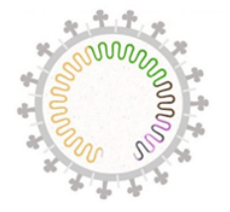
Будут ли вакцины помогать от вариантов COVID-19?
Когда вирусы после распространения изменяются и появляются новые варианты – это нормальное явление.
На сегодняшний день исследования показывают, что вакцины обеспечивают защиту от известных вариантов (таких как варианты Delta и Omicron).
Даже если вакцинированный человек заболеет COVID-19, он будет защищён от острой формы заболевания и летального исхода.
22
Notes:
Примечание:
CDC следит за изменениями в Соединённых Штатах, в том числе за вариантом Omicron .
Учёные стараются подробнее узнать о том, насколько легко распространяется каждый вариант, может ли он вызывать острые формы заболевания и могут ли уже имеющиеся у нас вакцины защищать людей от конкретных вариантов COVID-19.
22

Slide 23
Необходимо ли делать ревакцинацию?
Вакцины от COVID-19 помогают снизить риск тяжелого течения заболевания, госпитализации и летального исхода. Однако эксперты в области общественного здравоохранения отмечают снижение эффективности защиты от средней и легкой степени течения заболеваний. Ревакцинация позволяет сохранять защиту, обеспечиваемую вакциной, более длительное время.
Каждый человек старше 12 лет может получить бустерную вакцину при условии, что:
Pfizer и Moderna: С момента ревакцинации прошло не менее 5 месяцев
Johnson & Johnson: С момента получения первой дозы вакцины прошло не менее 2 месяцев
Если вам 12-17 лет, вы можете привиться только бустерной вакциной Pfizer. В противном случае, вы можете самостоятельно выбрать вид вакцины для ревакцинации.
Пройти ревакцинацию можно в любом специализированном месте, включая кабинет лечащего врача, аптечный пункт или прививочный кабинет.
23
Notes:
Примечания:
Вы можете самостоятельно выбрать вид вакцины для ревакцинации — такую же, как и при первой вакцинации, или другую.
Тем не менее если вы не получите бустерную дозу вакцины, вы будете считаться полностью вакцинированным.
Побочные эффекты ревакцинации аналогичны побочным эффектам после введения второй дозы вакцины.
Вы можете сделать прививку от COVID-19 одновременно или с минимальным перерывом с другими вакцинами, например, против гриппа или опоясывающего лишая.
Ответы на наиболее часто задаваемые вопросы о ревакцинации вы найдете на сайте: https://www.mass.gov/info-details/covid-19-booster-frequently-asked-questions
23

Slide 24
Как записаться на приём?
На сайте VaxFinder.mass. gov можно найти возможность пройти прививку (включая бустерную дозу вакцины) в аптеках, медицинских учреждениях и других общественных местах.
На многих пунктах пациенты принимаются без предварительной записи.
3. Вы можете выбирать пункты, предлагающие конкретные вакцины, с
тем чтобы лица младше 18 лет могли найти пункты, предлагающие
только вакцину Pfizer/Comirnaty.
• Те, кто не может пользоваться Интернетом, могут позвонить по телефону Ресурсной линии штата Массачусетс по вопросам вакцинации (Massachusetts Vaccine Scheduling Resource Line): 2-1-1 (877-211-6277)
Notes:
Это также применимо к лицам, которые хотят пройти ревакцинацию.
Ресурсная линия по вопросам вакцинации предназначена для тех, кто не имеет доступа к Интернету. Её услуги предлагаются на 100 языках. Представители имеют такие же возможности организации приёмов, как на публичном веб-сайте. Часы их работы: понедельник – четверг, с 8:30 до 20:00 и в пятницу – субботу с 8:30 до 17:00
24

Slide 25
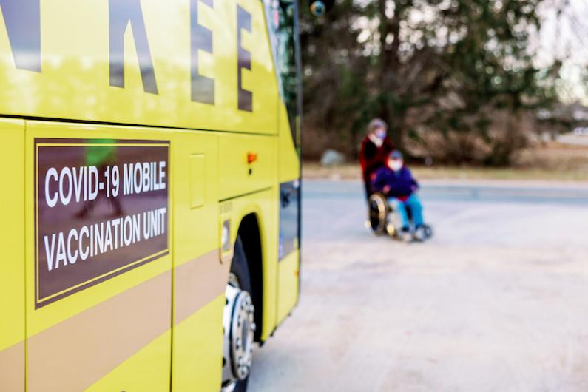
Как получить помощь, чтобы добраться до пункта вакцинации или места её проведения?
Тем, кто не может добраться до пункта вакцинации, предлагается вакцинация на дому. Позвоните по телефону Приёмной линии (833) 983-0485.
MassHealth предоставляет бесплатный транспорт для прохождения прививки любому участнику MassHealth или Health Safety Net.
Чтобы сделать заказ, вы можете позвонить в свой план медицинского страхования или в MassHealth по телефону 800-841-2900
LYFT (Транспортная сетевая компания) предлагает бесплатные поездки или поездки со скидкой к пунктам вакцинации и обратно.
Работодатели, школы, общественные и религиозные организации могут запросить предоставление бесплатного мобильного пункта вакцинации на местах.
Notes:
Приёмная линия программы In-Home открыта с понедельника по пятницу с 9:00 до17:00, её представители говорят по-английски и по-испански, предлагаются услуги устного перевода более чем на 100 языков.
После регистрации в программе In-Home вам позвонят, обычно в течение 5 рабочих дней, чтобы договориться о проведении вакцинации на дому, которая будет:
Выполняться медицинским специалистом с соблюдением всех указаний органов здравоохранения
Адаптироваться к конкретным потребностям находящегося дома лица, о чём будет говориться во время звонка после регистрации
Осуществляться с учётом географического местонахождения находящегося дома лица, а не в порядке живой очереди
Выполняться с использованием вакцины Johnson & Johnson, требующей одной дозы, которую легче перевозить и для которой требуется только один приём.
Лицам в возрасте 12-17 лет будет предлагаться вакцина Pfizer
MassHealth охватывает транспортными услугами участников MassHealth Limited, Программы медицинской безопасности детей (CMSP), а также MassHealth Family Assistance (FA). Кроме того, участники могут запрашивать транспортные услуги не через поставщика медицинских услуг, а непосредственно через службу поддержки клиентов MassHealth.
Кроме того, помощь с нахождением транспорта могут оказать местные общественные организации, такие как Aging Services Access Points (ASAP) и Councils on Aging (COA).
25

Slide 26
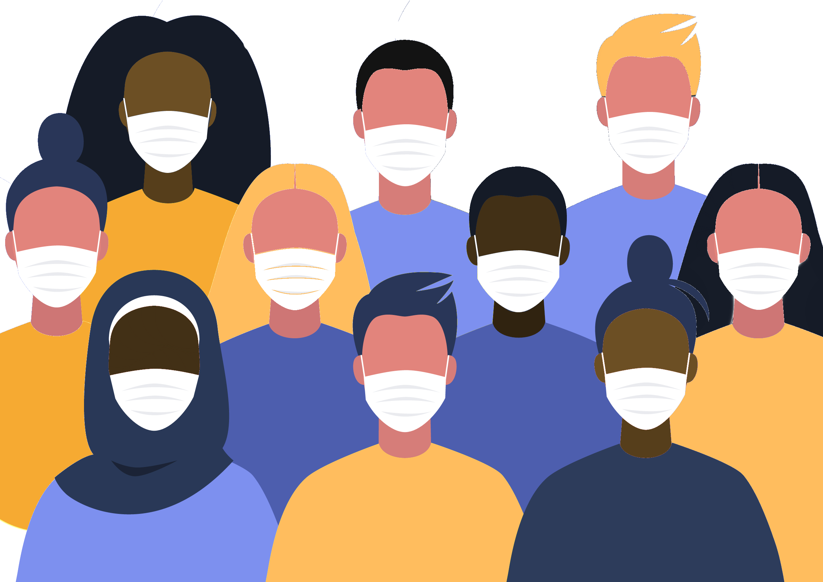
Придётся ли платить за вакцину?
Нет. Вакцина (включая бустерную дозу) бесплатна для всех жителей штата Массачусетс.
При назначении приёма для прохождения прививки у вас никогда не спросят номер кредитной карты.
Вы можете пройти прививку, даже если у вас нет страховки, водительских прав или номера социального страхования.
26
Notes:
Медицинская страховка (включая Medicare и Medicaid) покроет расходы на введение вакцины. Принесите свою медицинскую страховку, если она у вас есть. Счёт будет выставлен вашей страховой компании бесплатно для вас.
Кроме того, поставщики медицинских услуг могут получить от федерального правительства компенсацию расходов на вакцинацию иммигрантов, не имеющих документов.
26

Slide 27
Повлияет ли прививка на иммиграционный статус?
Нет. Прививка вакциной не повлияет на то, сможете ли вы остаться в США, получить грин-карту или такие общественные блага, как жильё или SNAP.
Независимо от вашего иммиграционного статуса важно избавить себя и свою семью от угрозы заражения COVID-19.
Вы можете пройти прививку, даже если у вас нет страховки, водительских прав или номера социального страхования.
27
Notes:
Нет. Федеральное правительство подтвердило, что оно не будет рассматривать лечение COVID-19 (включая вакцинацию) при определении того, находится ли человек "на государственном содержании" или соответствует ли он условию об общественной пользе, которое касается определённых лиц, добивающихся продления срока пребывания или изменения статуса, даже если данная вакцина оплачивается из средств Medicaid или других федеральных фондов.
Принесите с собой удостоверение личности с вашим именем, если оно у вас есть, чтобы удостоверить свою личность в системе вакцинации. Это условие не обязательно.
Принесите свою карту медицинского страхования, если она у вас есть. Счёт будет выставлен вашей страховой компании бесплатно для вас. Для прохождения прививки не обязательно быть застрахованным.
27

Slide 28
Что делать, если после прививки от COVID-19 у меня появились симптомы ?
Если у вас появились сильные боли или дискомфорт, поговорите со своим лечащим врачом.
Если у вас нет медицинского работника или вы хотите сообщить о каких-либо побочных эффектах в CDC, посетите сайт по адресу cdc.gov/vsafe
Вы можете воспользоваться приложением v-сейф на смартфоне, чтобы быстро сообщить в CDC о том, что у вас появились побочные эффекты после прививки вакциной против COVID-19, и пройти персональный медицинский осмотр после прививки вакциной против COVID-19.
28
Notes:
Если у вас возникли сильные боли или дискомфорт, поговорите со своим лечащим врачом, который может порекомендовать вам такие безрецептурные лекарства, как ибупрофен или ацетаминофен. Для уменьшения болей и дискомфорта в месте укола приложите к этому участку чистую, прохладную, влажную салфетку, а также пользуйтесь этой рукой или тренируйте её. Чтобы уменьшить дискомфорт от высокой температуры, пейте много жидкостей и одевайтесь легко.
В большинстве случаев дискомфорт от высокой температуры или болей является нормальным, но обратитесь к лечащему врачу, если краснота или болевые ощущения в месте укола увеличиваются через 24 часа или если побочные эффекты беспокоят вас или не проходят через несколько дней.
V-safe - это инструмент на базе смартфона, в котором используются текстовые сообщения и веб-опросы для проведения индивидуальной проверки состояния здоровья после прививки против COVID-19. С помощью v-safe вы можете быстро сообщить в CDC о том, что после прививки вакциной против COVID-19 у вас появились побочные эффекты. В зависимости от ваших ответов вам может позвонить один из сотрудников CDC, чтобы узнать о вашем состоянии и получить дополнительную информацию. Кроме того, приложение v-safe напомнит вам о необходимости пройти прививку второй дозой вакцины против COVID-19, если она вам требуется. Чтобы подписаться на v-safe, посетите сайт по адресу cdc.gov/vsafe.
28

Slide 29
Через какое время после прививки начинает действовать вакцина против COVID-19? Как долго длится её действие?
Как правило, для выработки иммунитета после вакцинации организму требуется несколько недель.
Это означает, что человек может заразиться вирусом, который вызывает COVID-19, непосредственно перед вакцинацией или сразу после неё, и заболеть. Причина заключается в том, что у вакцины было недостаточно времени для обеспечения защиты.
Мы пока не знаем, как долго вакцины против COVID-19 будут обеспечивать защиту. Недавние исследования показывают, что защита от вируса может со временем снижаться. Поэтому Центры по контролю и профилактике заболеваний (CDC) рекомендуют проходить ревакцинацию определенным группам населения.
29
Notes:
29

Slide 30
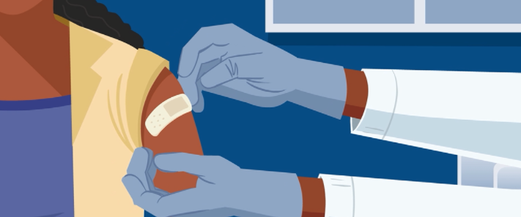
Следует ли носить маску после полной вакцинации?
Только в определённых ситуациях, включая общественный транспорт, медицинские учреждения, школы и другие места, в которых присутствуют уязвимые группы населения, например, в учреждениях патронатного воспитания.
Если вы чувствуете недомогание, оставайтесь дома и пройдите тест на COVID-19.
При положительном результате теста необходимо соблюдать самоизоляцию.
Мойте руки
Носите маску
Сохраняйте дистанцию
Избегайте скоплений людей
Notes:
Примечание:
Прошедшими полную вакцинацию против COVID-19 считаются те, кому более 14 дней назад были привиты либо две дозы вакцины против COVID-19 Moderna или Pfizer, либо одна доза вакцины Johnson & Johnson.
Сочетание прививки против COVID-19 и следования рекомендациям CDC о том, как защищать себя и других, обеспечит оптимальную защиту от заболевания и распространения COVID-19.
Руководство DPH для прошедших полную вакцинацию можно найти по адресу https://www.mass.gov/guidance/guidance-for-people-who-are-fully-vaccinated-against-covid-19
30

Slide 31
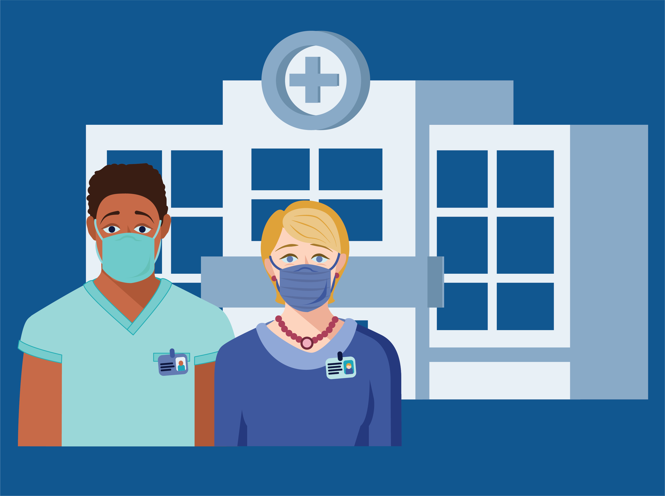
Кто может помочь мне принять решение о прививке?
Если у вас есть дополнительные вопросы о своём здоровье или о решении пройти прививку, поговорите с медицинским работником, которому вы доверяете, например, с вашим врачом, медсестрой, руководителем страховой компании, фармацевтом или общественным медицинским работником.
Notes:
31

Slide 32
Вопросы для обсуждения
Какие у вас есть опасения относительно вакцины против COVID?
Какие опасения имеются у людей в вашем районе в связи с вакциной против COVID?
Какая информация поможет вам доверять вакцине?
Какая информация поможет людям в вашем районе доверять вакцине?
Что повысит вероятность того, что вы пройдёте прививку?
Что повысит вероятность того, что люди в вашем районе пройдут прививку?
Какие факторы мешают вам пройти прививку против COVID (например, местонахождение, выходные дни, необходимость двух доз)?
Что может затруднить людям в вашем районе прохождение прививки против COVID?
• Что могло бы способствовать вашему выбору в пользу вакцинации?
o Что могло бы способствовать выбору людей в вашем районе в пользу вакцинации?
Notes:
32

Slide 33
Где получить дополнительную информацию
Кто прошёл вакцинацию на данный момент
COVID-19 Vaccination Program | Mass.gov
Часто задаваемые вопросы для широкой общественности
COVID-19 Vaccine Frequently Asked Questions | Mass.gov
Vaccine Equity («Справедливость распределения вакцины»)
COVID-19 Vaccine Equity Initiative (Инициатива «Справедливость распределения вакцины против COVID-19»)
Информация CDC о вакцине против COVID-19
COVID-19 Vaccines | CDC
За дополнительной информацией о вакцине против COVID-19 в штате Массачусетс обращайтесь к нам по электронной почте COVID-19-Vaccine-Plan-MA@mass.gov
33
Notes:
Примечание:
Департамент здравоохранения штата Массачусетс еженедельно публикует онлайн-отчёт, в котором приводится такая информация, как:
Количество доз вакцины, отправленных в штат Массачусетс
Число людей, прошедших вакцинацию
Число людей, прошедших вакцинацию, в разбивке по округам
Число людей, прошедших вакцинацию, в разбивке по возрастам и расам/этническому происхождению
Вакцины, переданные разным типам поставщиков услуг (например, в школы, общественные медицинские центры)

Slide 34
Дополнительные ресурсы для организаторов форума
Notes:
34

Slide 35
Примеры других часто задаваемых вопросов для широкой общественности
COVID-19 Vaccine Frequently Asked Questions | Mass.gov
Следует ли проходить прививку тем, у кого имеется положительный результат теста на COVID-19?
Нужно ли вакцинировать тех, кто переболел COVID-19?
Чего следует ожидать, явившись для прохождения прививки против COVID-19?
Могут ли те, кто находится в другом штате или стране на непостоянной основе (например, студенты, пенсионеры, люди с двойным гражданством), пройти прививку против COVID-19 в штате Массачусетс?
Что такое «разрешение на экстренное применение» (Emergency Use Authorization)?
Notes:
Ответы на другие вопросы, которые вы, возможно, захотите задать во время вашей встречи, можно найти в разделе часто задаваемых вопросов для широкой общественности.
35

Slide 36
Инструменты и ресурсы
Брошюры и графика для социальных сетей на нескольких языках
Stop COVID-19 – Vaccine graphics | Mass.gov
Материалы кампании "Доверьтесь фактам, пройдите прививку", включая видеоролики
Trust the Facts, Get the Vax Campaign Materials | Mass.gov
Информационный инструментарий по вопросам о вакцине против COVID-19 для местных организаций
COVID-19 Vaccine Communication Toolkit for Community-Based Organizations: Getting Started | CDC
Информационные бюллетени на такие темы, как ношение масок, социальное дистанцирование и прекращение распространения микробов
COVID-19 Printable Fact Sheets | Mass.gov
36

